Slide 1


Desarrollar en documento Word con bullets interpretando gráficas
Gráficas y tablas?
Análisis Variación IPC
Marzo 2022
Subdirección para la Superación de la Pobreza

Slide 2
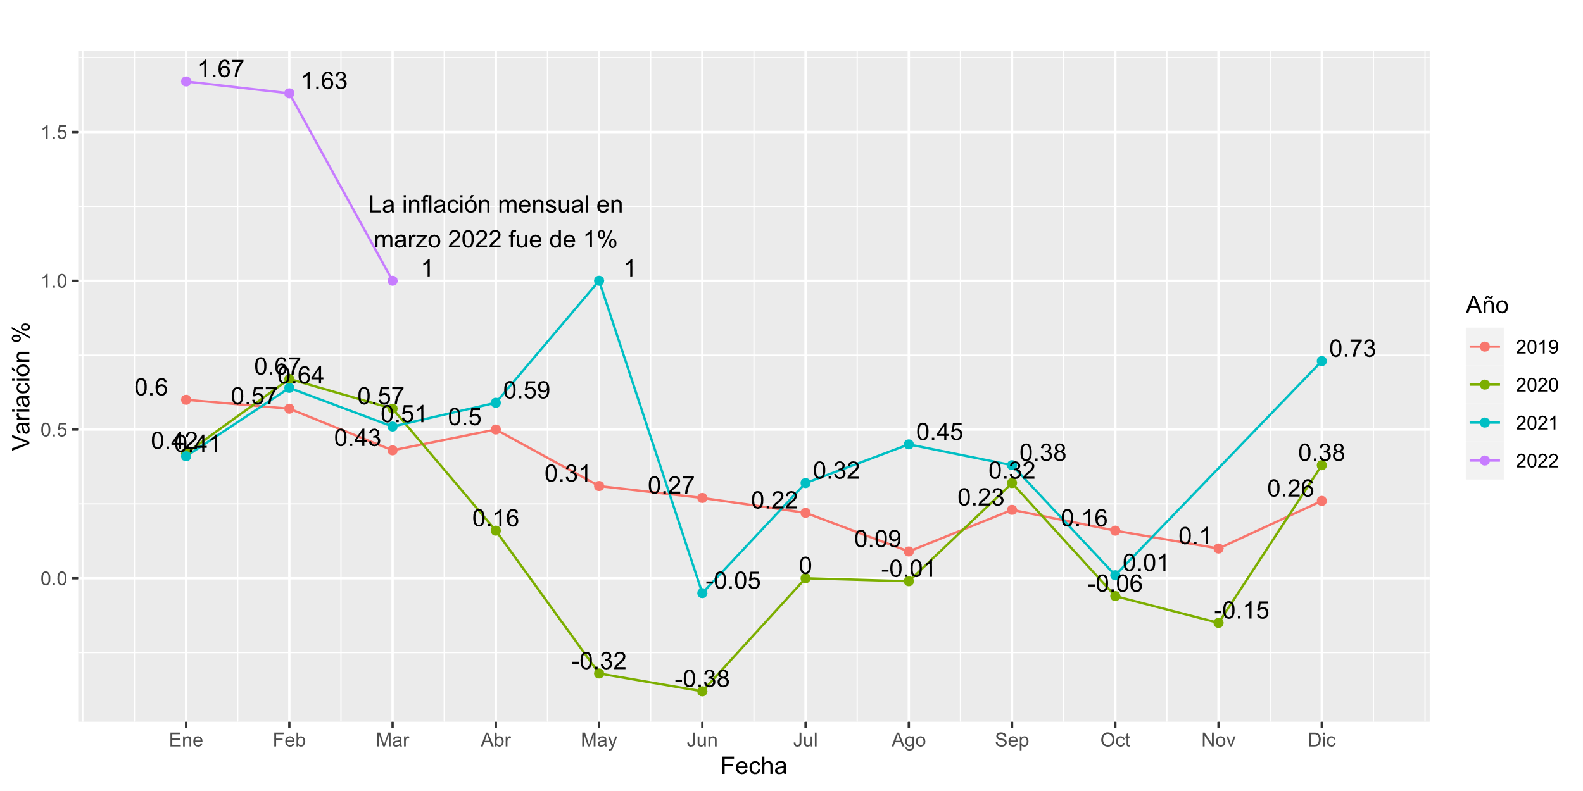
Variación mensual- IPC Total
Fuente: DANE. Índice de precios al consumidor

Slide 3
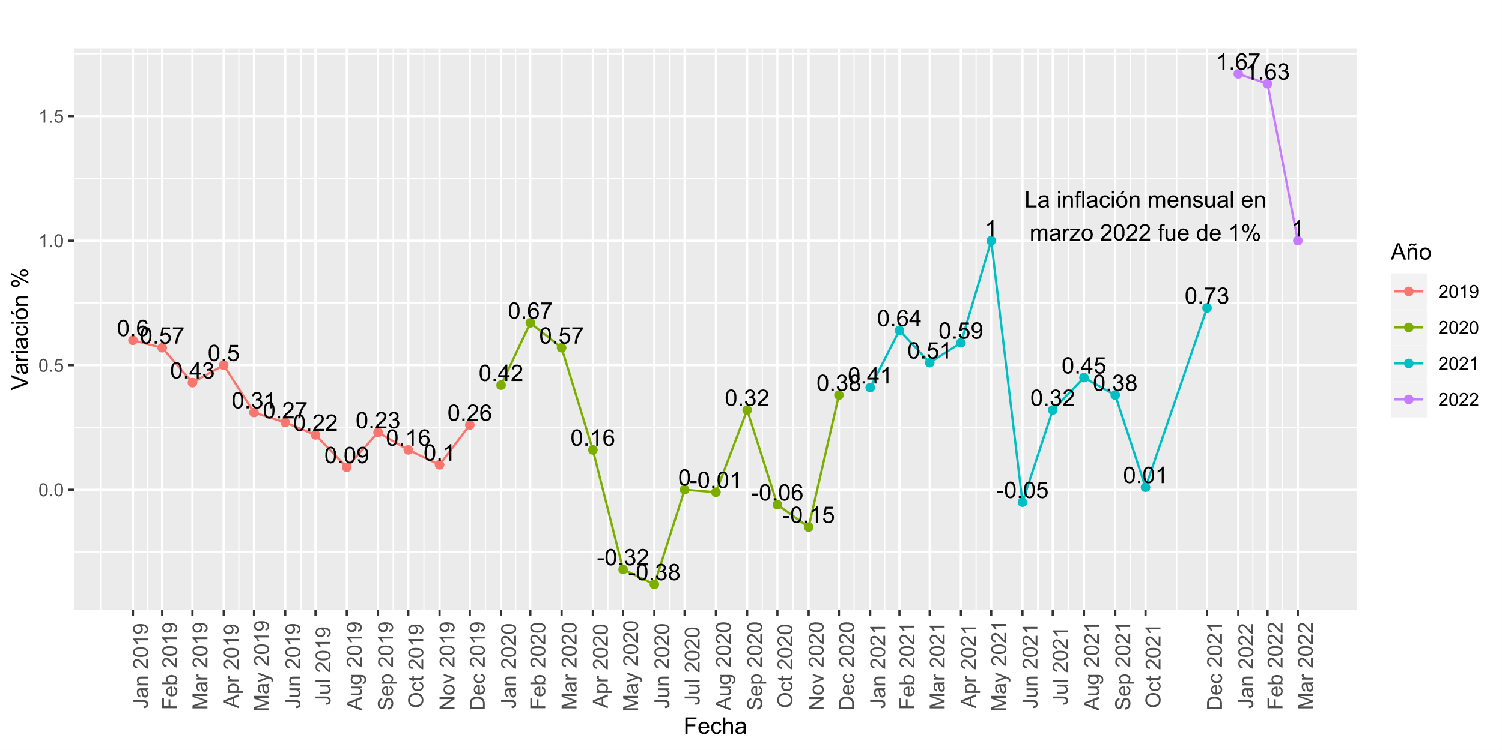
Serie Variación mensual- IPC Total
Fuente: DANE. Índice de precios al consumidor

Slide 4
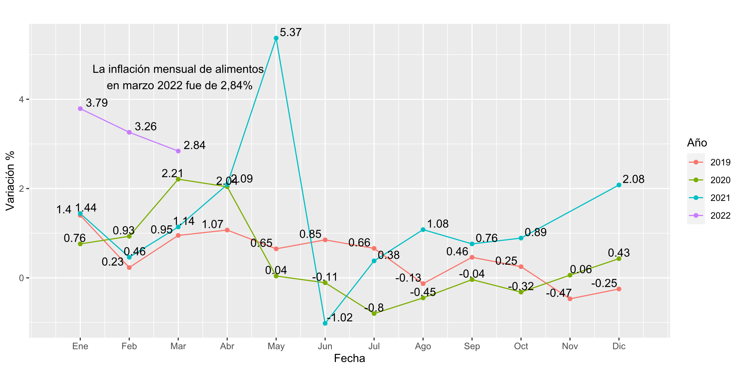
No es necesaria
Variación mensual- IPC Alimentos
Fuente: DANE. Índice de precios al consumidor

Slide 5
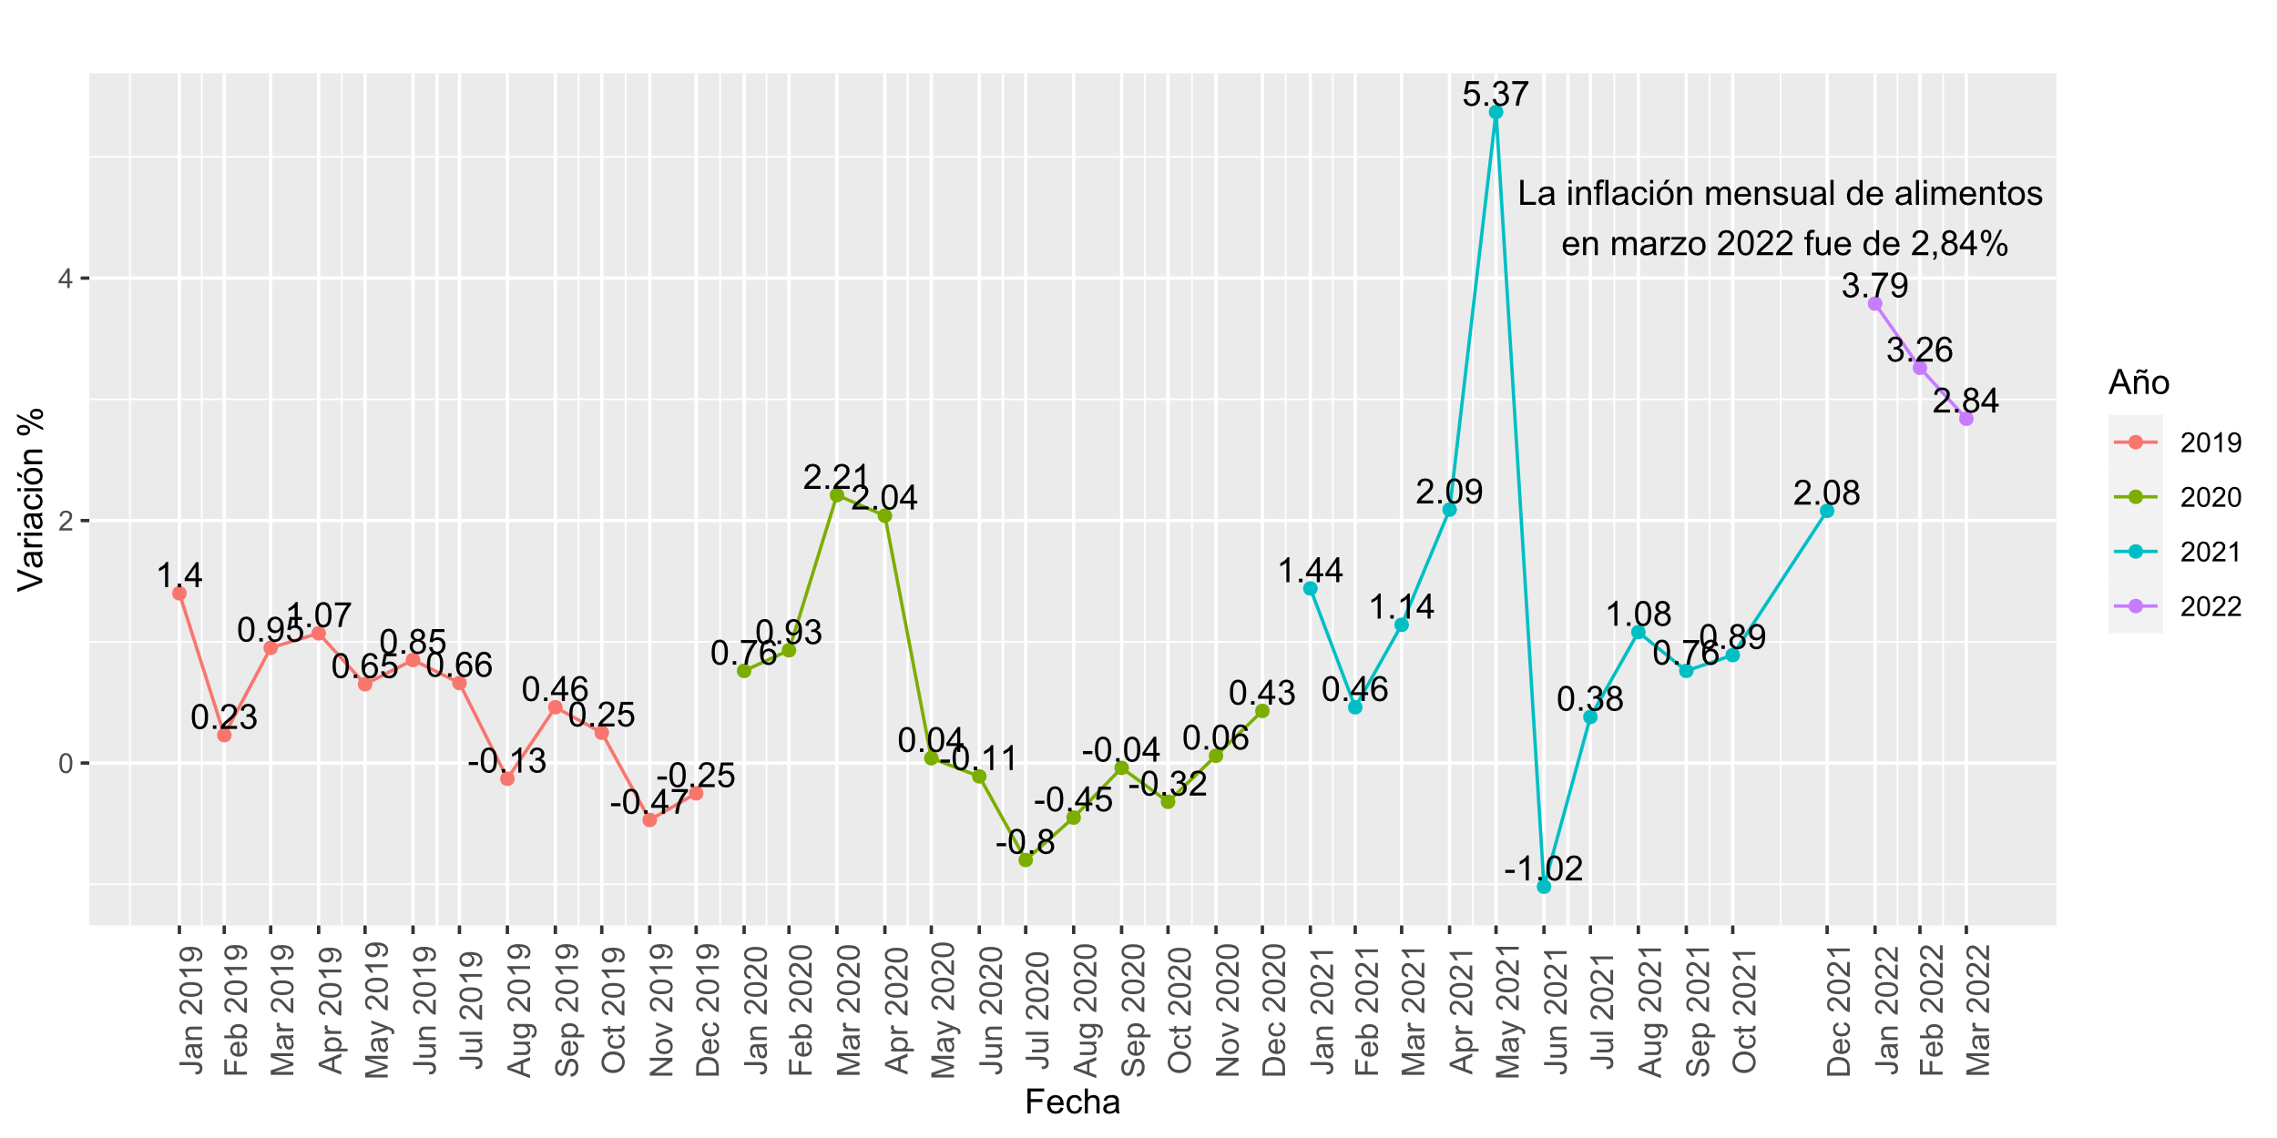
Agregar serie a diapositiva #3
No entiendo este comentario. Como ponerla encima?
Serie Variación mensual- IPC Alimentos
Fuente: DANE. Índice de precios al consumidor

Slide 6
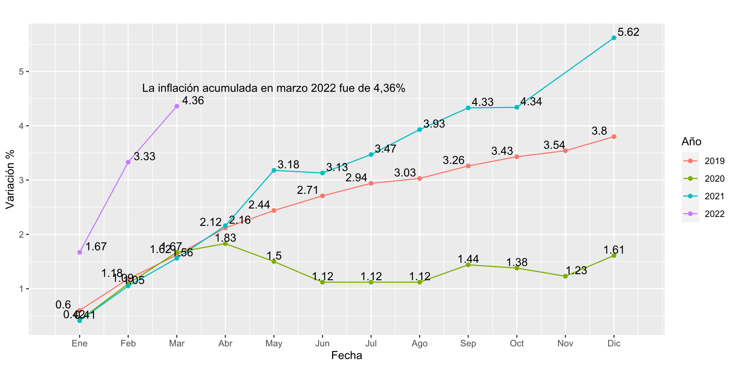
Variación año corrido- IPC Total
Fuente: DANE. Índice de precios al consumidor

Slide 7
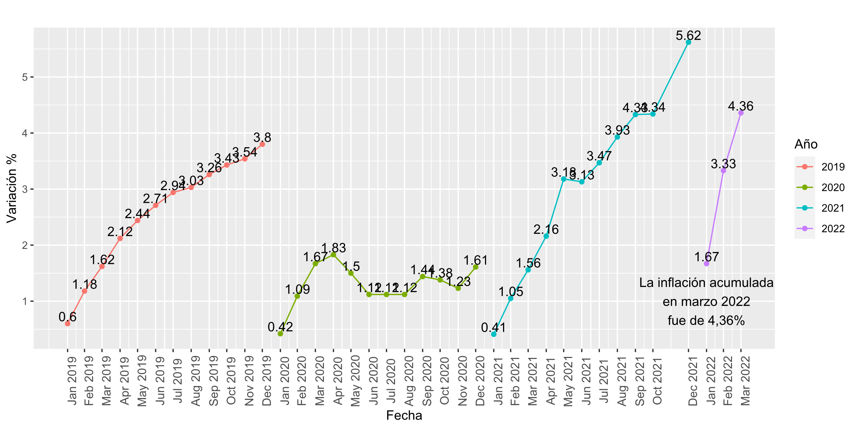
No es necesaria
Serie variación año corrido- IPC Total
Fuente: DANE. Índice de precios al consumidor

Slide 8
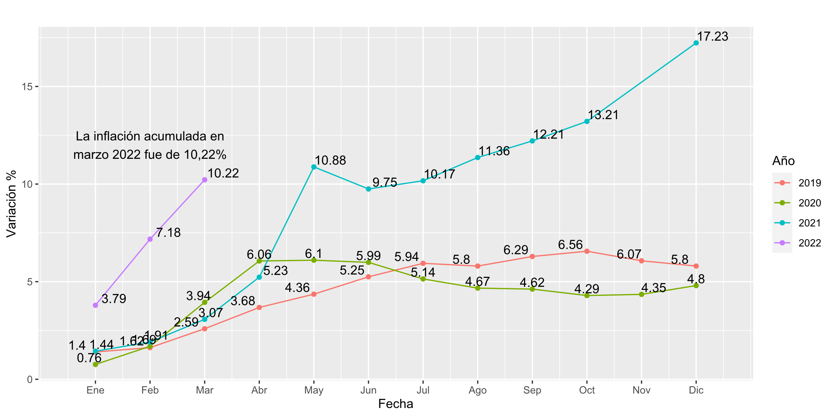
Colocar al lado de gráfica diapositiva #6
Estaría bien ponerla debajo? En un documento en word no creo que se deje poner al lado
Misma escala ejes. Comparabilidad.
Variación año corrido- IPC Alimentos
Fuente: DANE. Índice de precios al consumidor

Slide 9
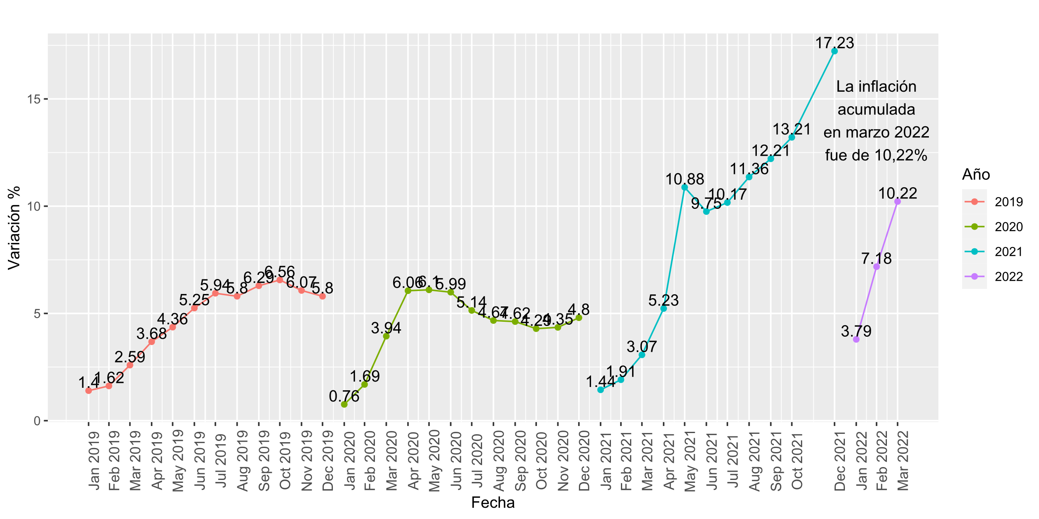
No es necesaria
Serie variación año corrido- IPC Alimentos
Fuente: DANE. Índice de precios al consumidor

Slide 10
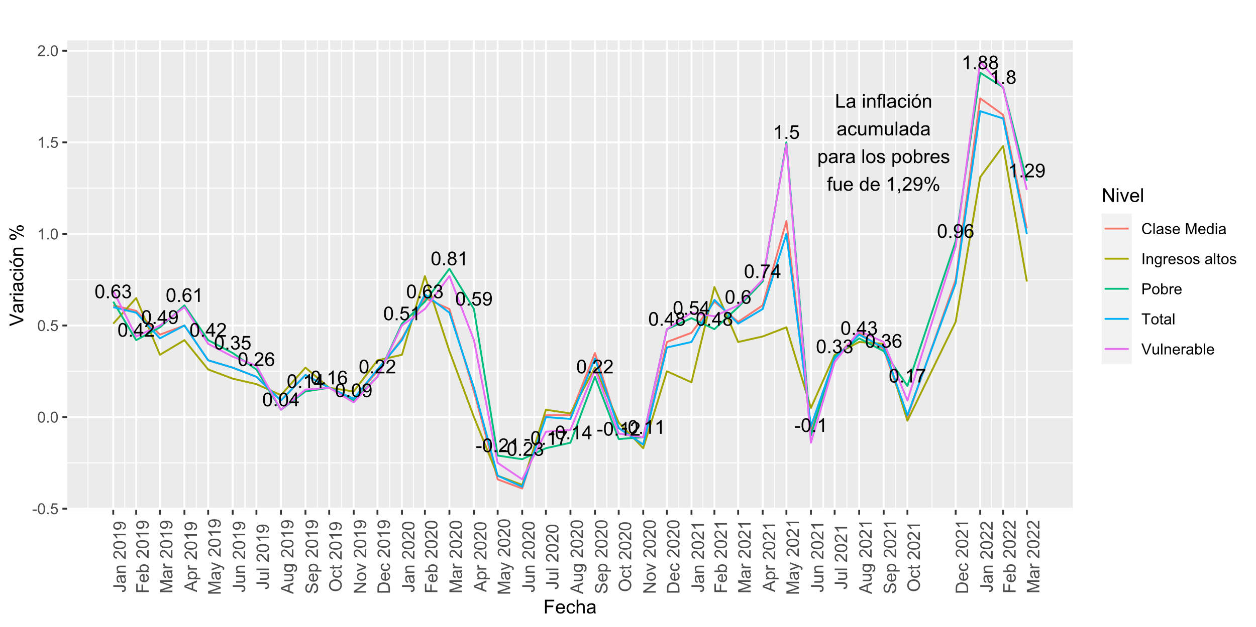
No es necesaria
Serie variación mensual- IPC Nivel de ingreso
Fuente: DANE. Índice de precios al consumidor

Slide 11
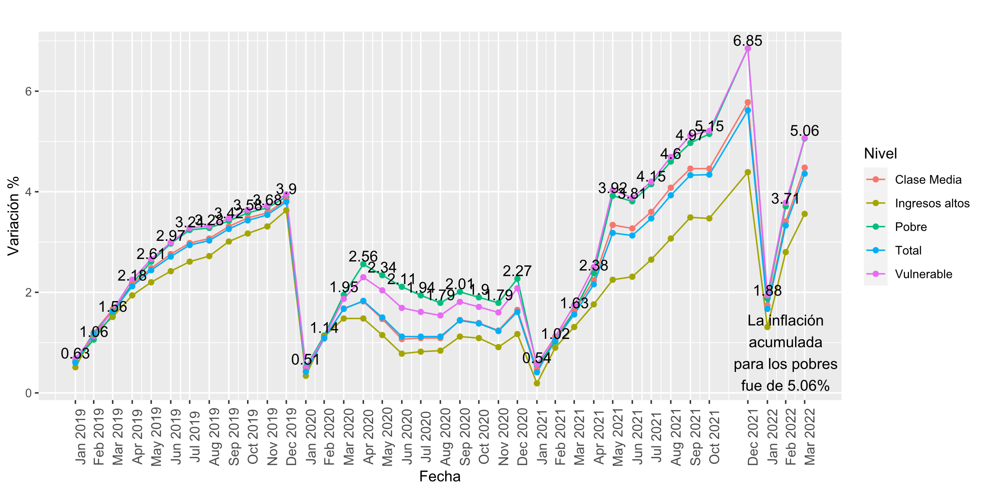
Solo para el último año y LABELS. nivel nacional o total
Serie variación año corrido- IPC Nivel de ingreso
Fuente: DANE. Índice de precios al consumidor

Slide 12
Solo mensual y año corrido
Ordenar de forma descendente por variación mensual
Sin color
Resaltar cifra nacional
Inflación por ciudades:
Las ciudades que tuvieron mayor inflación mensual fueron Medellín (1,45%), Valledupar (1,35%) y Cúcuta (1,34%).
La variación mensual del total del IPC fue 1%.
Tunja, Montería, Riohacha, Cúcuta, Pereira e Ibagué tuvieron una variación año corrido superior al 5%
La variación año corrido del total del IPC fue 4,36%
Fuente: DANE. Índice de precios al consumidor

Slide 13
Ordenar de forma descendente por contribución del último mes disponible
Inflación por grupos de gasto (Variación y contribución mensual )
Fuente: DANE. Índice de precios al consumidor

Slide 14
No necesaria
Inflación por grupos de gasto (Variación y contribución año corrido )
Fuente: DANE. Índice de precios al consumidor

Slide 15
No necesaria
Inflación por grupos de gasto (Variación y contribución anual )
Fuente: DANE. Índice de precios al consumidor

Slide 16
Inflación mensual de alimentos.
Nota: Primeros 12 productos según contribución mensual marzo 2022
Fuente: DANE. Índice de precios al consumidor

Slide 17
No necesaria
Inflación año corrido de alimentos.
Nota: Primeros 12 productos según contribución año corrido marzo 2022
Fuente: DANE. Índice de precios al consumidor

Slide 18
No necesaria
Inflación anual de alimentos.
Nota: Primeros 12 productos según contribución anual marzo 2022
Fuente: DANE. Índice de precios al consumidor

Slide 19
Por qué no coincide con diapositiva #11?
Quitar.
Sí coincide. La Gráfica en la diapositiva 11 es la inflación año corrido por nivel de ingresos. Los números corresponden solo a pobres (por cuestiones de visualización y la última cifra es 5,06
Inflación de hogares pobres y vulnerables
Fuente: DANE. Índice de precios al consumidor

